Slide 1
KONTZIENTZIAZIO
KANPAÑA
Garikoitz Etxeberria

Slide 2
AURKIBIDEA
Prebentzioa:
Nola identifikatu?
Praktika onak
Nola jokatu erasoen aurrean

Slide 3
1.Prebentzioa

Slide 4
Prebentzio neurriak:
• Igorle ezezagunak edo susmagarriak berrikusi.
• Akats ortografikoak eta gramatikalak.
• Lotura susmagarriak (nola egiaztatu URL klik egin gabe).
• Informazio pertsonal edo finantzarioaren ezohiko eskaerak.

Slide 5
Emailak jasotzen ditugunean…
• Ez ireki bidaltzaile ezezagunen fitxategi erantsirik.
• Ez egin klik lotura susmagarrietan.
• Finantza-erakundeen postak eta beste zerbitzu garrantzitsu batzuk benetakoak direla egiaztatu.

Slide 6
Praktika onak:
Pasatu Sagua URL gainean…
URLa egiaztatzeko tresnak erabili: Virustotal, Google Safe Browsing….
SSL ziurtagiriak begiratu
Webgune susmagarriak eta phishing atzematen laguntzen dizuten nabigatzaile luzapenak.(WOT, Https everywhere)

Slide 7
Faktore anitzeko autentifikazioa inplementatu
Zer da faktore anitzeko autentifikazioa?
MFA erabiltzearen abantailak.
MFA metodoen adibideak (autentifikazio-aplikazioak, SMS mezuak, segurtasun-gailuak).

Slide 8
Informatika-segurtasuneko formakuntza
Langile eta erabiltzaileentzako trebakuntza erregularraren garrantzia.
Phishing-simulazioak eta horien eraginkortasuna.
Azken mehatxuei buruzko informazioa izateko baliabideak eta tresnak.

Slide 9
Tresna eta Irtenbide Teknologikoak
Spam-iragazkiak eta posta elektronikoko babesa.
Segurtasun-softwareak, malwarearen detekzioa.
Phishing-a detektatzeko nabigatzaile seguruak.

Slide 10
2.Erasotuz gero, zer?

Slide 11
Nola jokatu phishing eraso baten aurrean
Phishing eraso baten susmoa izanez gero jarraitu beharreko urratsak.
Phishing saiakeren berri ematea.
Informazioa konprometitu bada, berreskuratzeko neurriak hartu.

Slide 12
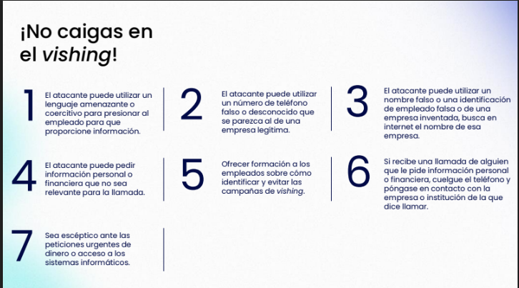
Nola jokatu phishing eraso baten aurrean

Slide 13
ESKERRIK ASKO

Slide 14
ESKERRIK ASKO – GRACIAS – THANK YOU
Zamalbide Auzoa z/g - 20100 Errenteria (Gipuzkoa)
T. (+34) 943 082 900
info@tknika.eus
www.tknika.eus
COLABORADORES

